Slide 1
智能合约案例

Slide 2
案例学习——电子投票
电子投票要实现的目标：
  将投票权分配给正确的人员；
  防止投票被操纵；
  防止被投票结果被篡改；
  实现自动和完全透明的计票；

Slide 3
案例学习——电子投票
投票智能合约的设计：
  为每一个需要投票解决的问题创建一个投票合约；
  合约创建者作为投票委员会的主席，其主要权限是确定哪些人具有投票的权力，这通过为投票人拥有的账户地址赋予投票权来实现，在合约代码中设置一个状态变量来记录，由合约创建时的构造函数初始化；
    address public chairperson;
  投票人可以通过账户地址实现投票；
  投票人也可以委托其他人投票，这通过指定委托人账户地址实现；
  投票截止后，自动计算得到获得最多投票数的提案。

Slide 4
案例学习——电子投票
投票人数据结构设计：
struct Voter {
uint weight; // 计票的权重
bool voted; // 若为真，代表该人已投票
address delegate; // 被委托人
uint vote; // 投票提案的索引
}
// 这声明一个mapping类型的状态变量，其实是建立了账户地址和投票人之间映射的一个哈希表
mapping(address => Voter) public voters;

Slide 5
案例学习——电子投票
投票候选提案的数据结构设计：
struct Proposal {
bytes32 name; // 简称（最长32个字节）
uint voteCount; // 得票数
}
// 建立一个“Proposal”结构类型的动态数组，由合约的构造函数初始化。
Proposal[] public proposals;

Slide 6
案例学习——电子投票
构造函数，完成主席、投票提案的初始化等工作。
constructor(bytes32[] proposalNames) public {
chairperson = msg.sender;
voters[chairperson].weight = 1;
//对于提供的每个提案名称，
//创建一个新的 Proposal 对象并把它添加到数组的末尾。
for (uint i = 0; i < proposalNames.length; i++) {
// “Proposal({...})”创建一个临时 Proposal 对象，
// “proposals.push(...)” 将其添加到 “proposals”动态数组的末尾
proposals.push(Proposal({
name: proposalNames[i],
voteCount: 0
}));
}
}

Slide 7
案例学习——电子投票
投票开始前，主席向合法投票人授权
function giveRightToVote(address voter) public {
// 这里的require函数都可以被函数修改器替代
require(
msg.sender == chairperson, // 只有主席能执行这个授权函数
"Only chairperson can give right to vote."
);
require(
!voters[voter].voted, // 被授权的投票人应该还没有投过票
"The voter already voted."
);
require(voters[voter].weight == 0); // 要求计票权重一开始为0
voters[voter].weight = 1;
}

Slide 8
案例学习——电子投票
投票人可以将投票权委托给其他投票人
function delegate(address to) public {
Voter storage sender = voters[msg.sender]; // storage表示传引用
require(!sender.voted, “You already voted.”); // 委托人应该还没投过票
require(to != msg.sender, “Self-delegation is disallowed.”); // 不能委托自己
/* 委托是可以传递的，只要被委托者“to”也设置了委托。但是需要避免委托链条太长导致消耗完所有gas，或者委托形成闭环，导致合约完全卡住。*/
while (voters[to].delegate != address(0)) {
to = voters[to].delegate;
require(to != msg.sender, “Found loop in delegation.”); // 防止闭环
}
sender.voted = true; // 委托别人后，相当于自己已投过票了，票数会有被委托人的投票体现；
sender.delegate = to; // 记录下委托了谁，以备自己被别人委托时可以传递委托；
Voter storage delegate_ = voters[to]; // 得到被委托人的引用
if (delegate_.voted) {
// 若被委托者已经投过票了，直接增加得票数
proposals[delegate_.vote].voteCount += sender.weight;
} else {
delegate_.weight += sender.weight; // 若被委托者还没投票，增加委托者的权重
}
}

Slide 9
案例学习——电子投票
实现投票的函数
function vote(uint proposal) public {
// 调用合约方法的账户地址就是投票人
Voter storage sender = voters[msg.sender];
require(!sender.voted, "Already voted.");
sender.voted = true;
sender.vote = proposal;
// 如果“proposal”超过了数组的范围，则会自动抛出异常，并恢复所有的改动
proposals[proposal].voteCount += sender.weight;
}

Slide 10
案例学习——电子投票
计票得到获胜提案的函数
// 不会修改状态变量的值，所以函数被view修饰
function winningProposal() public view
returns (uint winningProposal_)
{
uint winningVoteCount = 0;
for (uint p = 0; p < proposals.length; p++) {
if (proposals[p].voteCount > winningVoteCount) {
winningVoteCount = proposals[p].voteCount;
winningProposal_ = p;
}
}
}

Slide 11
案例学习——电子投票
返回获胜提案名的函数
function winnerName() public view
returns (bytes32 winnerName_)
{
winnerName_ = proposals[winningProposal()].name;
}

Slide 12
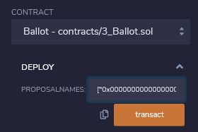
案例学习——电子投票
利用remix和ganache部署和测试：
  运行ganache
  在remix中编译
  部署合约：
    部署通过web3 provider连接: http://127.0.0.1:7545
    为构造函数提供参数，即等待被投票的议案，例如
      ["0x0000000000000000000000000000000000000000000000000000000000000001","0x0000000000000000000000000000000000000000000000000000000000000002","0x0000000000000000000000000000000000000000000000000000000000000003"]

Slide 13

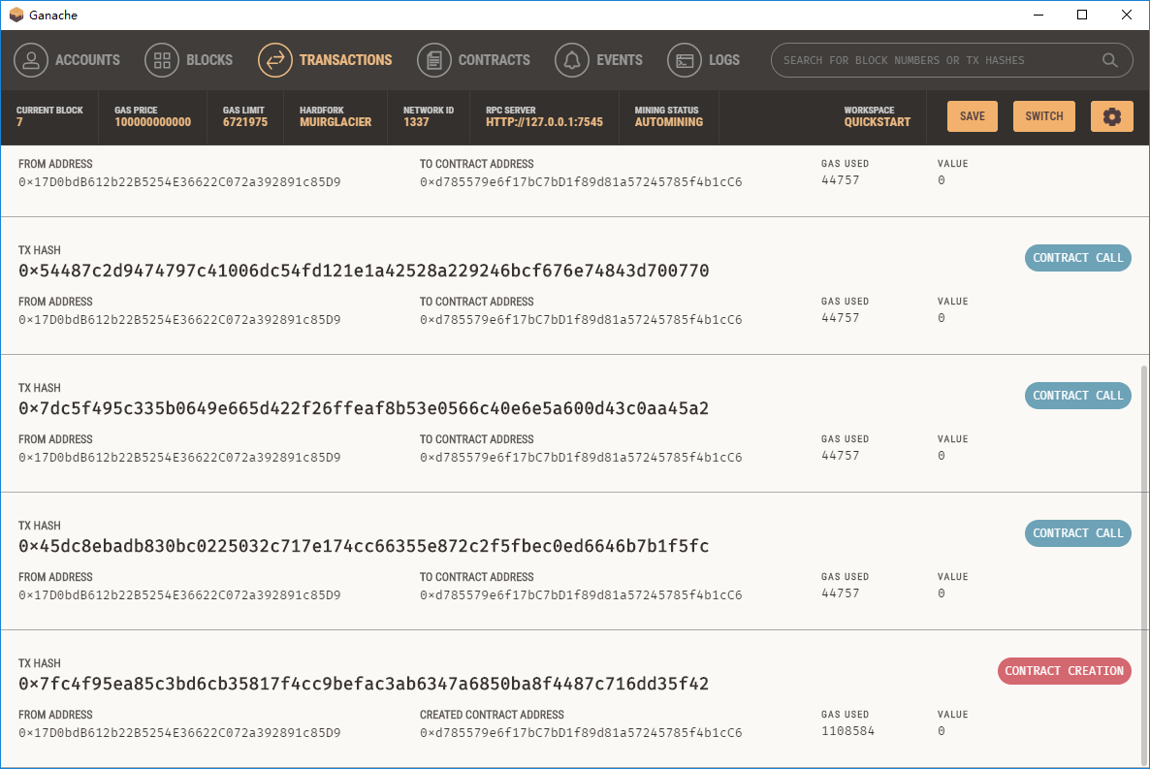
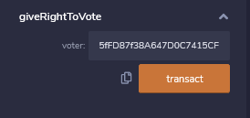
案例学习——电子投票
查看投票主席（即合约创建者）
主席给投票人授权，每次给一个账户地址授权，可以使用ganache的测试账户地址，每次授权都会产生一个交易。

Slide 14
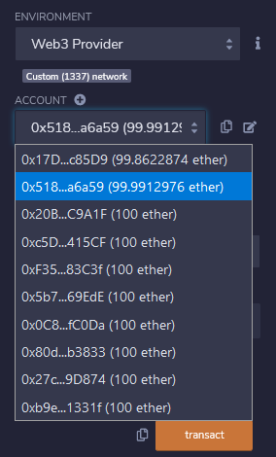
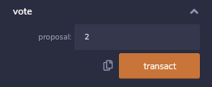
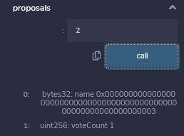
案例学习——电子投票
用户直接投票
  选择用户地址
  调用vote函数
    填写投票议案的编号
  查看投票效果（根据议案编号）

Slide 15

案例学习——电子投票
查看投票结果
  调用winnerName()方法
委托他人投票请自己尝试

